Slide 1
P05_Inclass Project
15481075 이재근

Slide 2
Session # 1
- LED 켜고 끄기
- Toggle
Session # 2
- 버튼을 이용하여 interrupt 생성
느낀점

Slide 3
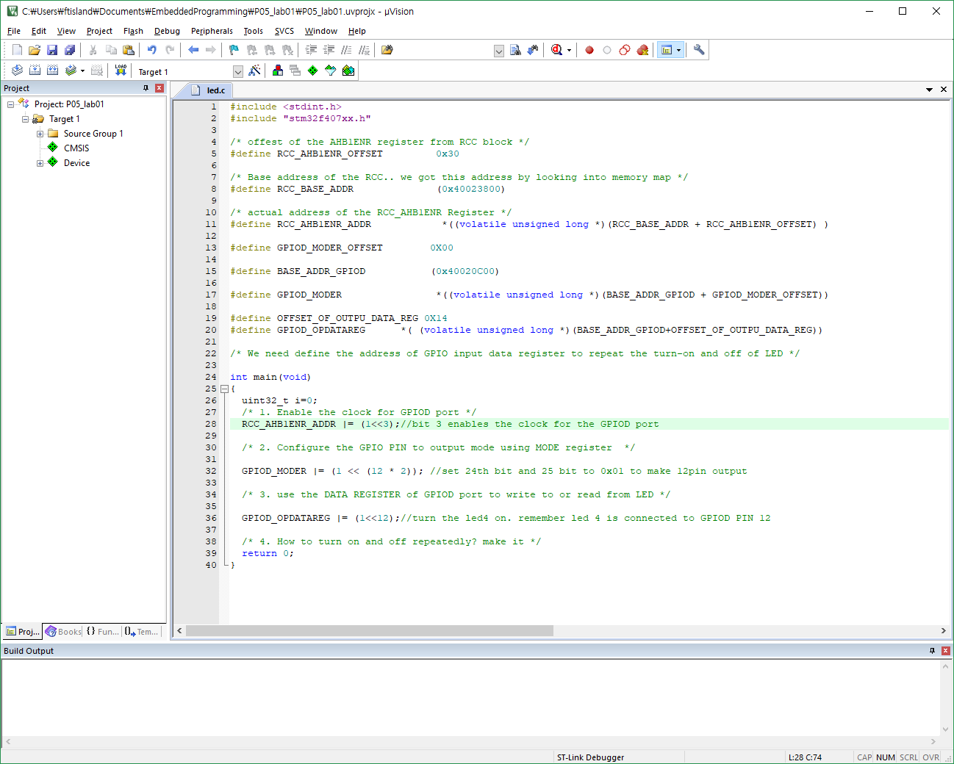
Session #1
7.3.10 RCC_AHB1ENR
RCC AHB1 peripheral clock enable register
Address offset : 0x30
RCC Base Address : 0x4002_3800
Base Address + offset
= GPIOD에 clock을 컨트롤하는 레지스터
GPIOD MODE adress = Base Address + offset
GPIO port output data register
Address offset : 0x14
RCC Address에 1을 3번 shift OR연산을 통해
3번째 비트가 1로 바뀌게 되어 clock이 enable된다.
GPIO MODE가 24번째 비트를 01로 바꿔주면 output모드로 변경

Slide 4
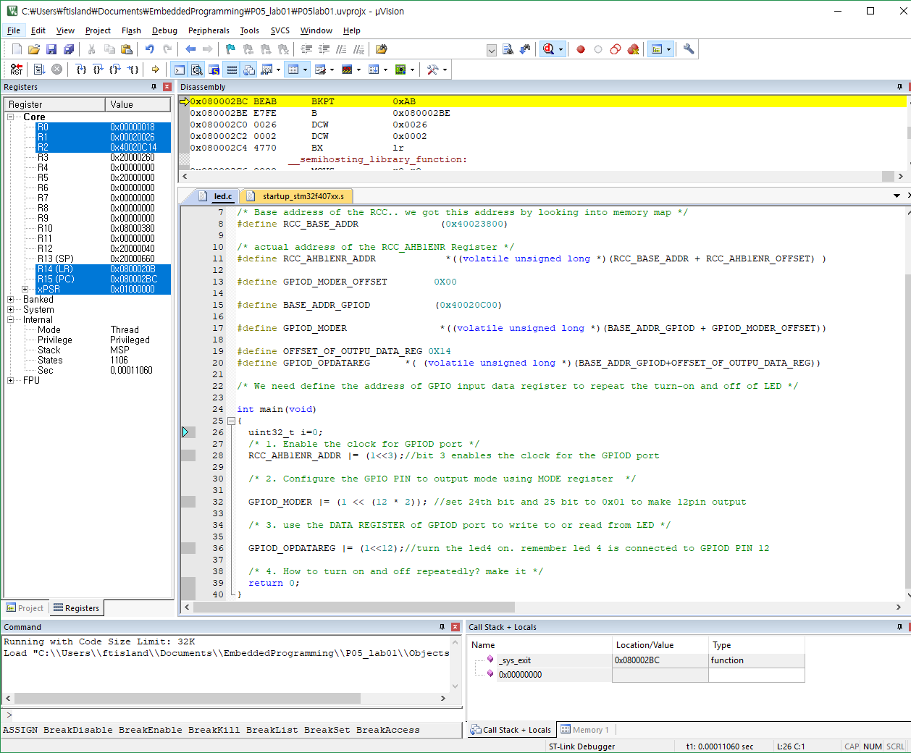
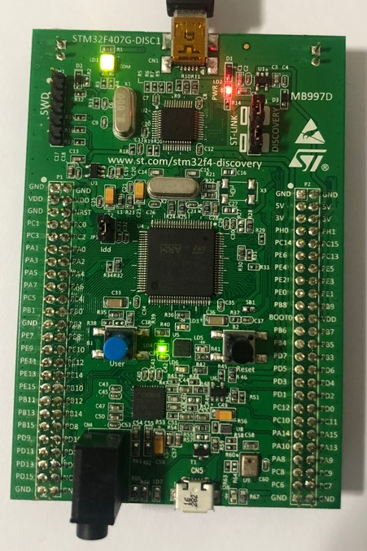
Session #1
led점등확인

Slide 5
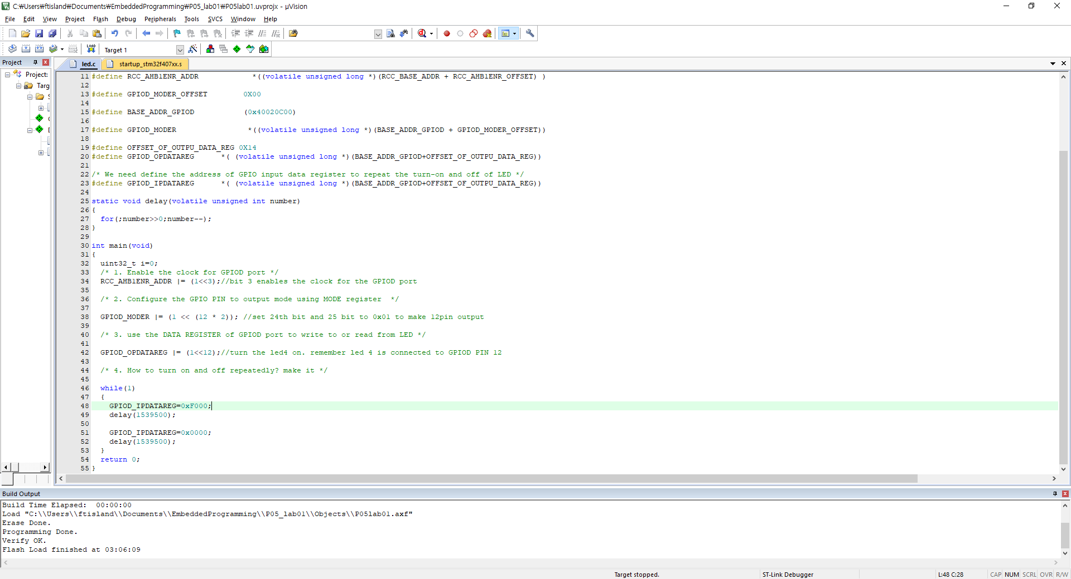
Session #1
LED Toggling
반복 점등 코드 작성
GPIOD의 input data register 정의
while문을 통해
1539500 (약 1초) 간격으로
반복 점등 실행
delay 함수 작성

Slide 6
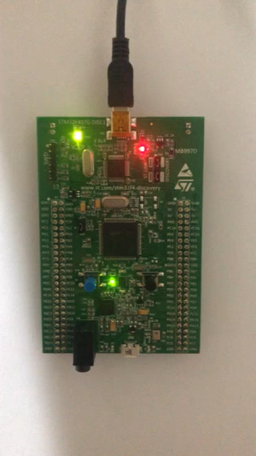
Session #1
LED Toggling
반복 점등 영상

Slide 7
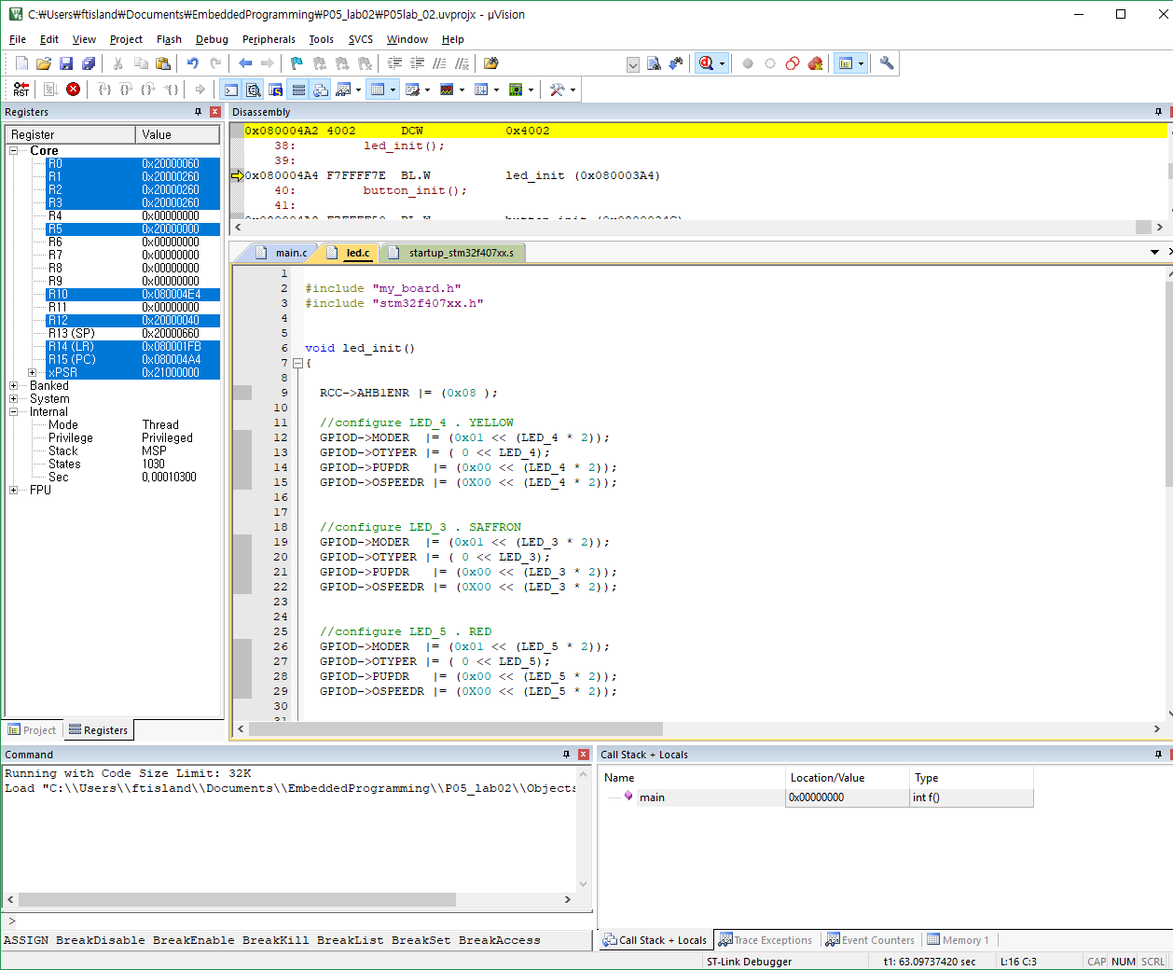
Session2
버튼을 사용하여 interrupt만들기
보드의 파란색 버튼을 사용하여
인터럽트 발생시키기
사용할 버튼
PIN 0 of the Port A
버튼을 인터럽트를 사용한다는 것은
GPIO를 사용한다는 것이므로 clock을 enable시켜줘야함
파란색 버튼
GPIOA
RCC -> AHB1ENR |= 0x01; 사용하여 값변경
PIN을 input모드로 변경
GPIOA->MODER & = ~0x03;
트리거링레벨 설정
EXTI->FTSR |= 0x01;
버튼을 누르면 low level로 떨어지게끔 설정
interrupt enable
EXTI->IMR |= 0x01;
default는 mask된 상태

Slide 8
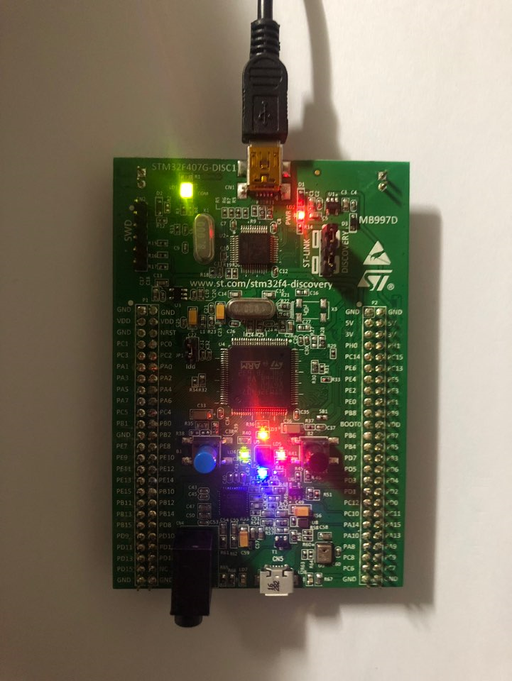
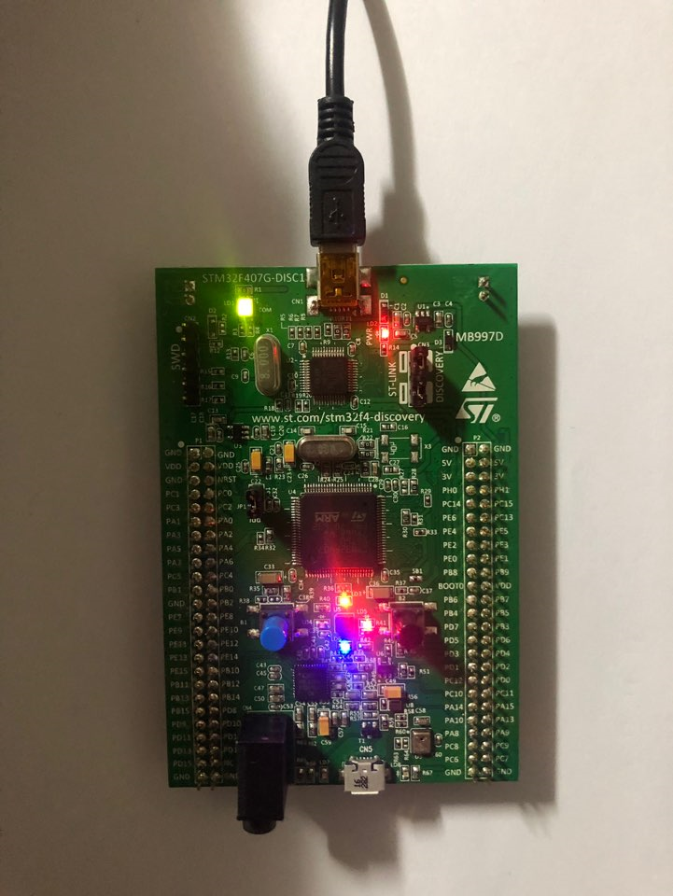
Session2
파랑 버튼
누른 후

Slide 9
Session #1의 반복점등을 해결하는데 굉장히 많은 시간을 투자했던 것 같습니다.
스위치를 통한 on/off도 도전해보려 했지만 아직 성공하지 못했습니다.
하나하나 풀어가는 재미가 있지만 아직 배운것을 자유자재로 활용하기엔 더 많은 공부를 해야겠다고 느꼈고, 앞으로 있을 프로젝트에 대한 걱정도 커진 P5였던 것 같습니다.

